Slide 1


Slide 2
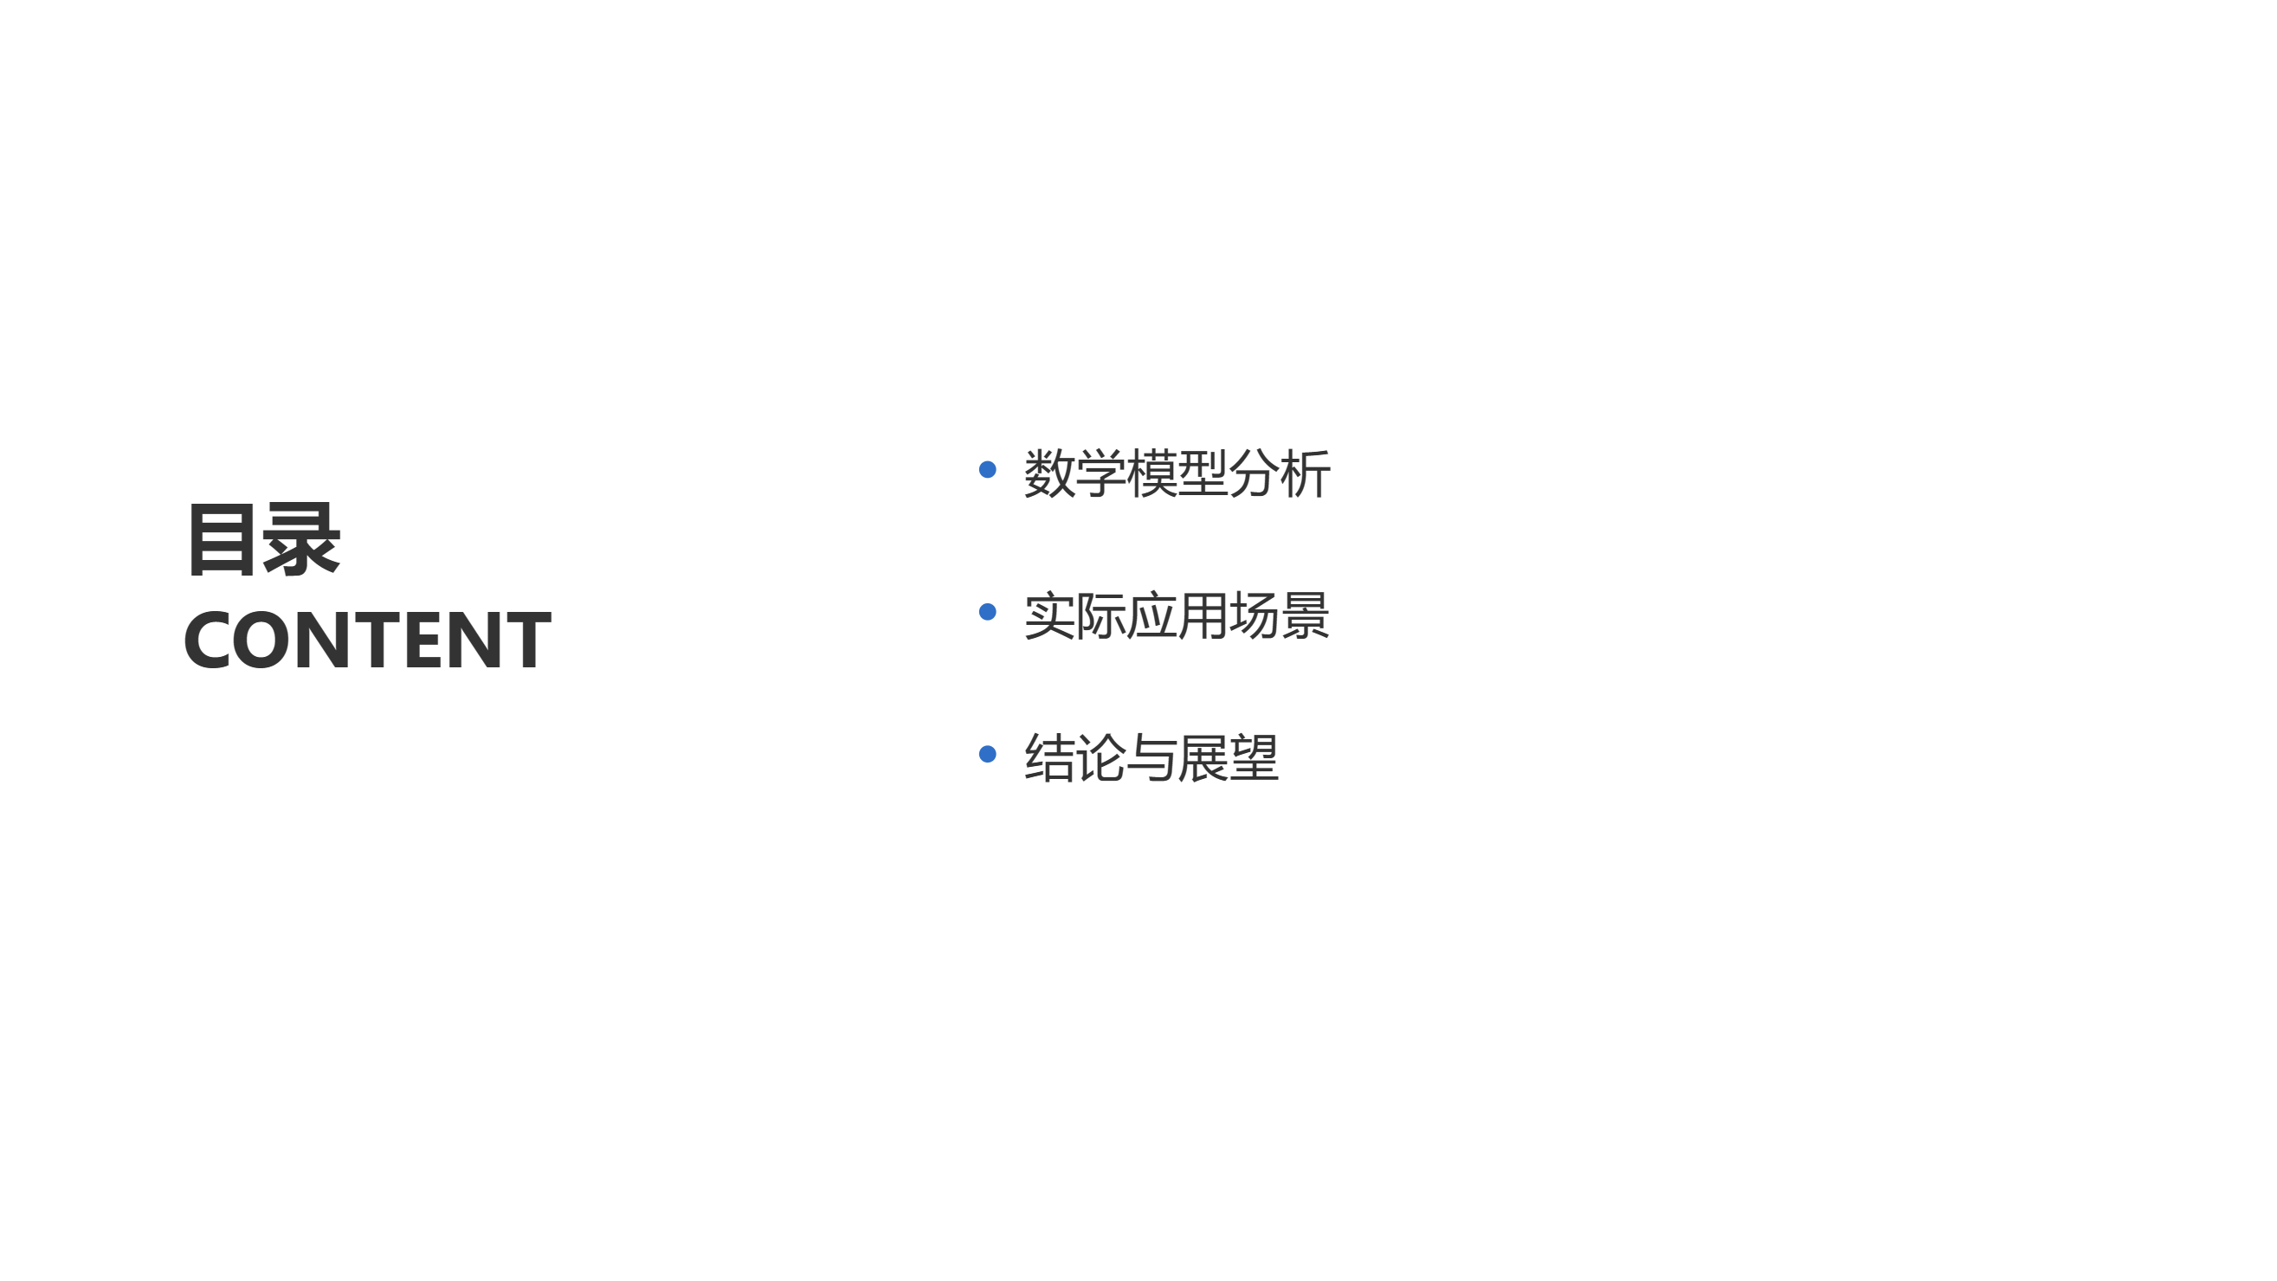

Slide 3
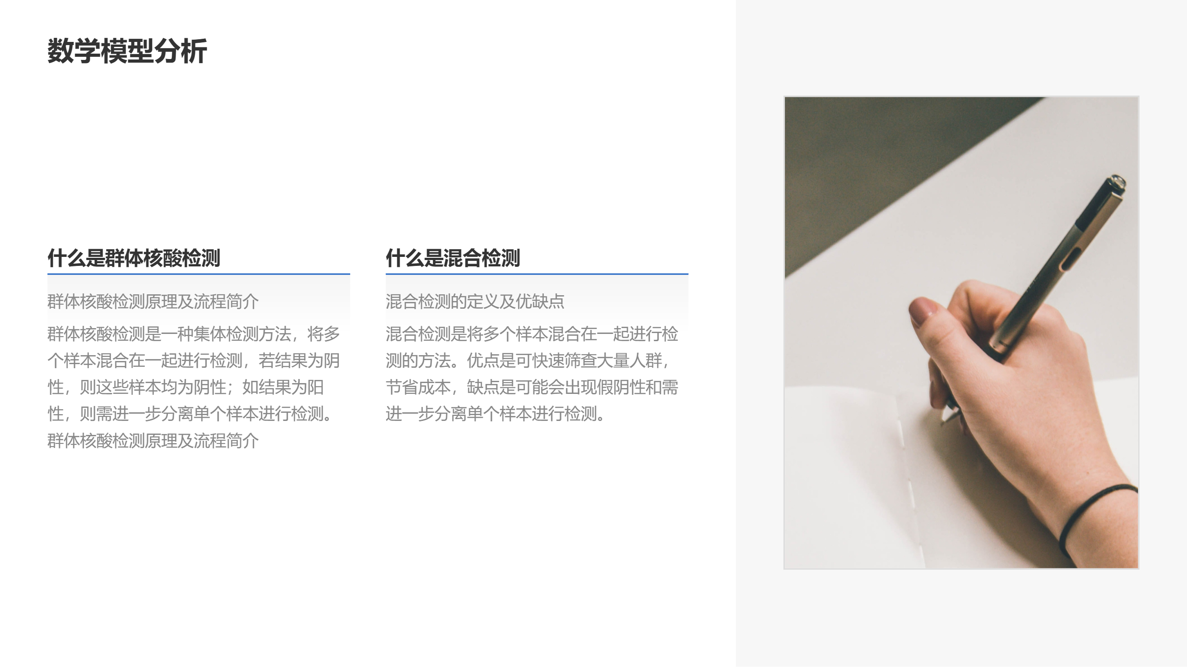

Slide 4


Slide 5
符号 | 说明
p | 感染新冠人群比例
n | 人群总人数
p’ | 人群中任意一人检测为阳性的概率
k | k人一组进行混检
Sum | 所需要进行检测的总次数
Se | 灵敏度(真阳性除以真阳性+假阴性)
Sp | 特异度(真阴性除以真阴性+假阳性)

Slide 6
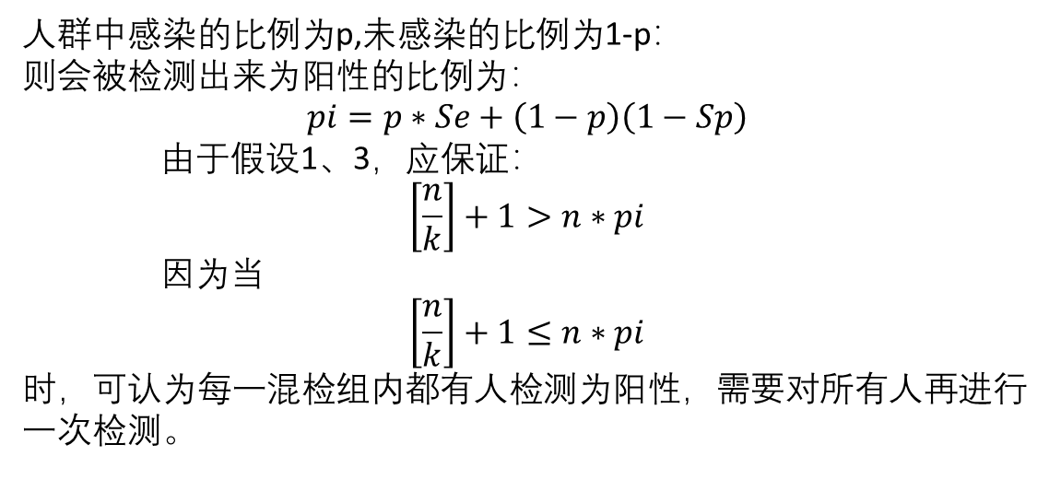
模型建立：
人群中感染的比例为p,未感染的比例为1-p：
则会被检测出来为阳性的比例为：
$$pi=p∗Se+\left(1−p\right)\left(1−Sp\right)$$
由于假设1、3，应保证：
$$\left[\frac{n}{k}\right]+1>n∗pi$$
因为当
$$\left[\frac{n}{k}\right]+1≤n∗pi$$
时，可认为每一混检组内都有人检测为阳性，需要对所有人再进行一次检测。

Slide 7
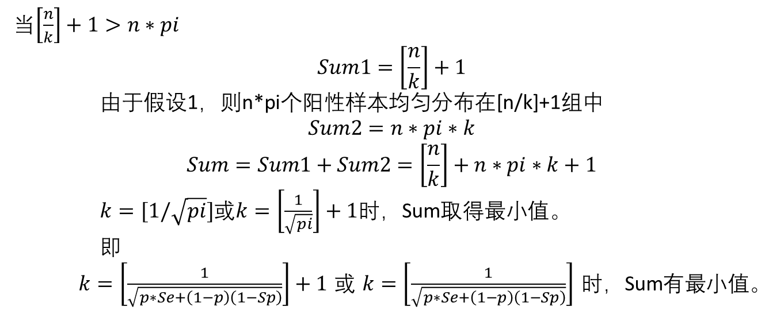
当$\left[\frac{n}{k}\right]+1>n∗pi$
$$Sum1=\left[\frac{n}{k}\right]+1$$
由于假设1，则n*pi个阳性样本均匀分布在[n/k]+1组中
$$Sum2=n∗pi∗k$$
$$Sum=Sum1+Sum2=\left[\frac{n}{k}\right]+n∗pi∗k+1$$
$k=[1/\sqrt{pi}]$或$k=\left[\frac{1}{\sqrt{pi}}\right]+1$时，Sum取得最小值。
即
$k=\left[\frac{1}{\sqrt{p∗Se+\left(1−p\right)\left(1−Sp\right)}}\right]+1$或$k=\left[\frac{1}{\sqrt{p∗Se+\left(1−p\right)\left(1−Sp\right)}}\right]$时，Sum有最小值。

Slide 8
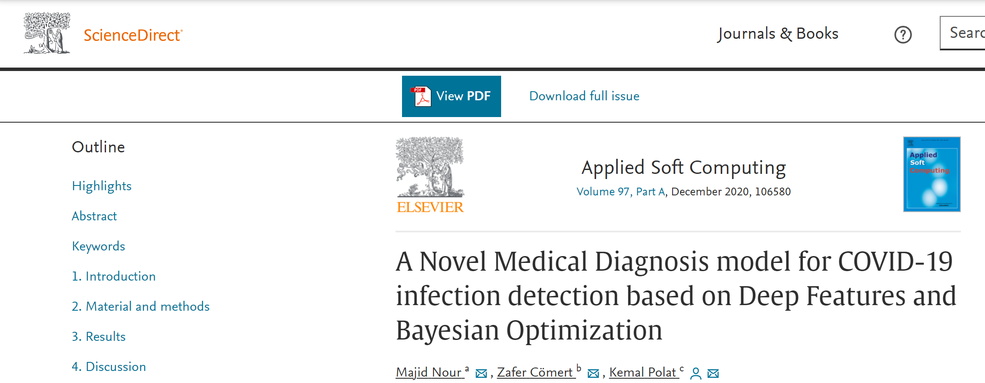
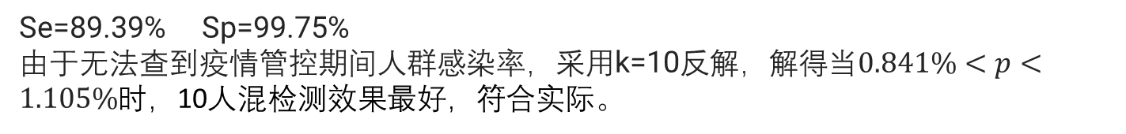
Se和Sp值的确定
文献：https://www.sciencedirect.com/science/article/pii/S1568494620305184
Se=89.39% Sp=99.75%
由于无法查到疫情管控期间人群感染率，采用k=10反解，解得当$0.841\%<p<1.105\%$时，10人混检测效果最好，符合实际。

Slide 9


Slide 10

该模型可以用于发生大规模传染病时，在已知检测手段的灵敏度、特异度以及人群感染率的条件下，用来确定最佳混检人数。
模型不足：在实际情况中，混检人数过多可能会影响检测准确性。感染者在人群中的分布不完全符合均匀分布，理论上各地区应按照上一次检测结果动态设计婚检人数。

